Slide 1
AULA 6 – USO DE BASES DE DADOS DO IBGE

Slide 2
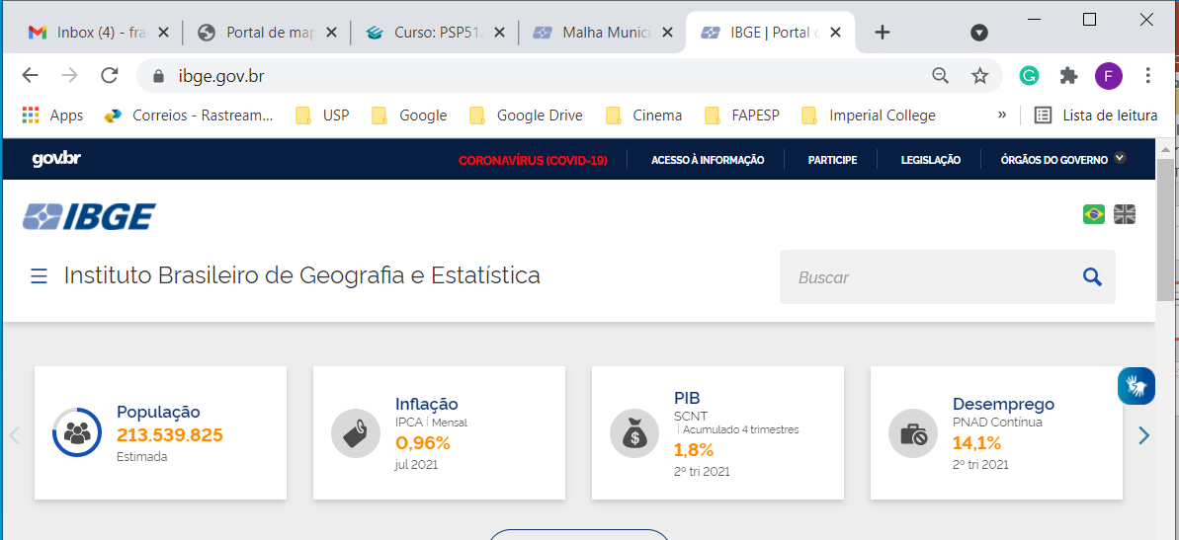
Acessar o Portal de Mapas do IBGE:
https://www.ibge.gov.br/
Acesse o menu no canto superior esquerdo

Slide 3
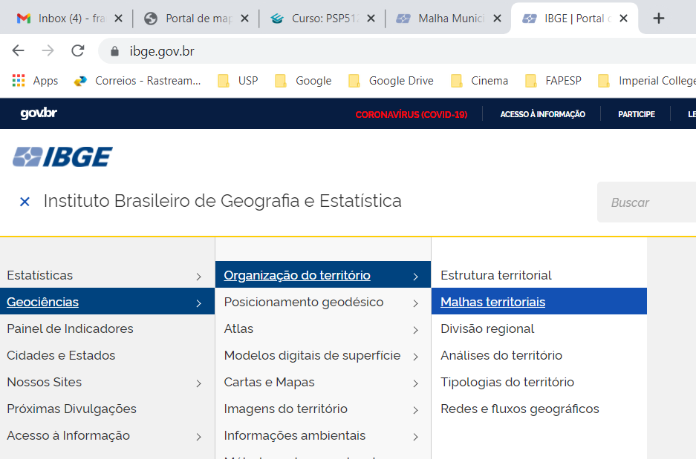
Vá em Geociências > Organização do território > Malhas territoriais
Em ‘Malhas territoriais’, escolha ‘Malha de Setores Censitários’ e vá em ‘Downloads > Censo_2010 > setores_censitarios_shp

Slide 4
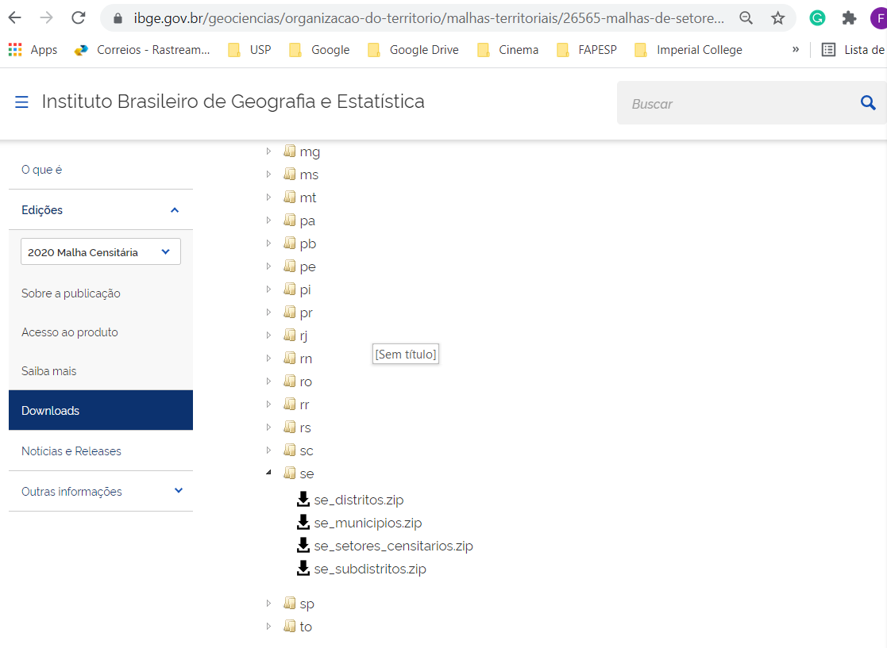
Em ‘setores_censitarios_shp’, acesse os mapas do estado de Sergipe, clicando em ‘se’, e baixe os arquivos ‘se_setores_censitarios.zip’ e ‘se_municipios.zip’.

Slide 5
Descompactar o arquivo ‘se_municipios.zip’ e verificar que ele já contém os shapes dos municípios e dos setores censitários.
Abrir esses shapes no QGIS e verficar qual o SRC das camadas (Sirgas 2000 – EPSG:4674), investigar suas tabelas de atributos (75 municípios e 3316 setores censitários) e as respectivas colunas.
Agora que temos os shapes, vamos baixar as tabelas de atributos dos setores censitários com informações do Censo de 2010.

Slide 6
Acessar novamente o Portal de Mapas do IBGE: https://www.ibge.gov.br/
Acesse o menu no canto superior esquerdo e escolha: ‘Estatísticas > Downloads > Censos > Censo_Demografico_2010 > Resultados_do_Universo > Agregados_por_Setores_Censitarios> e faça o download do arquivo compactado ‘SE_2017_1016.zip’
Descompacte esse arquivo e investigue o que ele contém (26 planilhas do Excel com informações dos setores censitários do estado de Sergipe coletadas durante o Censo de 2010).
Baixe, nesse mesmo endereço, o arquivo ‘Documentacao_Agregado_dos_Setores_20180416.zip’ – contém informações sobre as 26 planilhas do Excel.

Slide 7
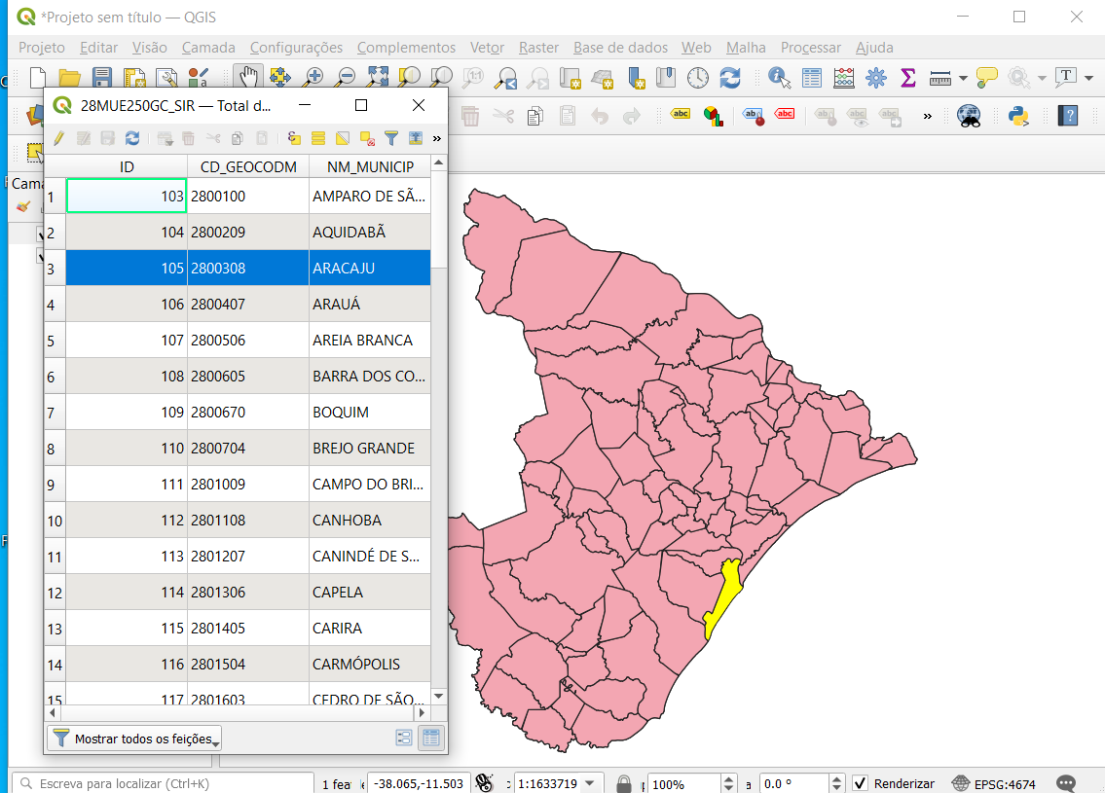
Vamos agora, usando o mapa de municípios de Sergipe, criar uma mapa de sua capital, Aracaju.
Abra a tabela de atributos do mapa de municípios e selecione Aracaju.
Vá em ‘Exportar > Salvar feições selecionadas como…” e salve o shape com somente Aracaju.

Slide 8
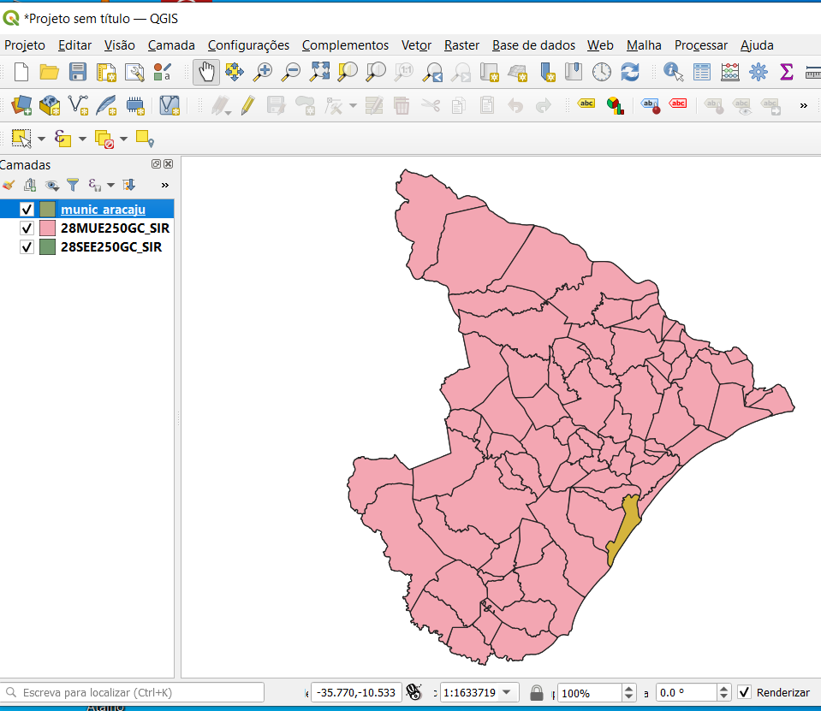
Vá em ‘Exportar > Salvar feições selecionadas como…” e salve o shape com somente Aracaju.
Agora temos também o shape de Aracaju!

Slide 9
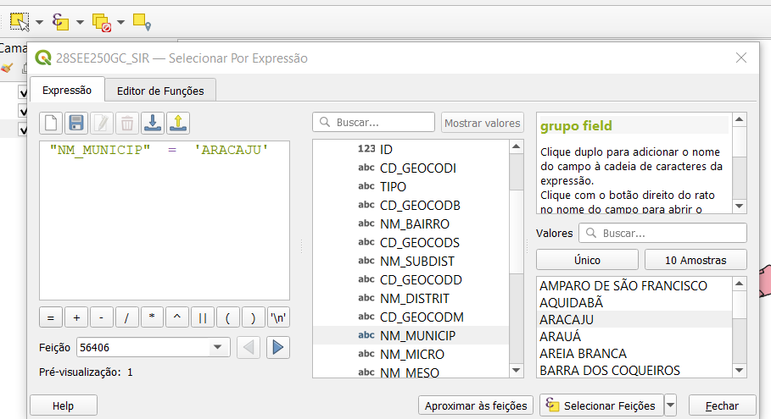
Abra o shape dos setores censitários e salve uma nova camada com apenas os setores censitários de Aracaju.
Clique no arquivo “28SEE250GC_SIR” e em “Selecionar feição por expressão…”, em “Campos e Valores”, duas vezes em “NM_MUNICIP” e em “=“. Depois clique em “Valores – Único” e clique duas vezes em “ARACAJU” e em “Selecionar Feições”. Salve esse novo shape com o nome “scens_Aracaju”

Slide 10
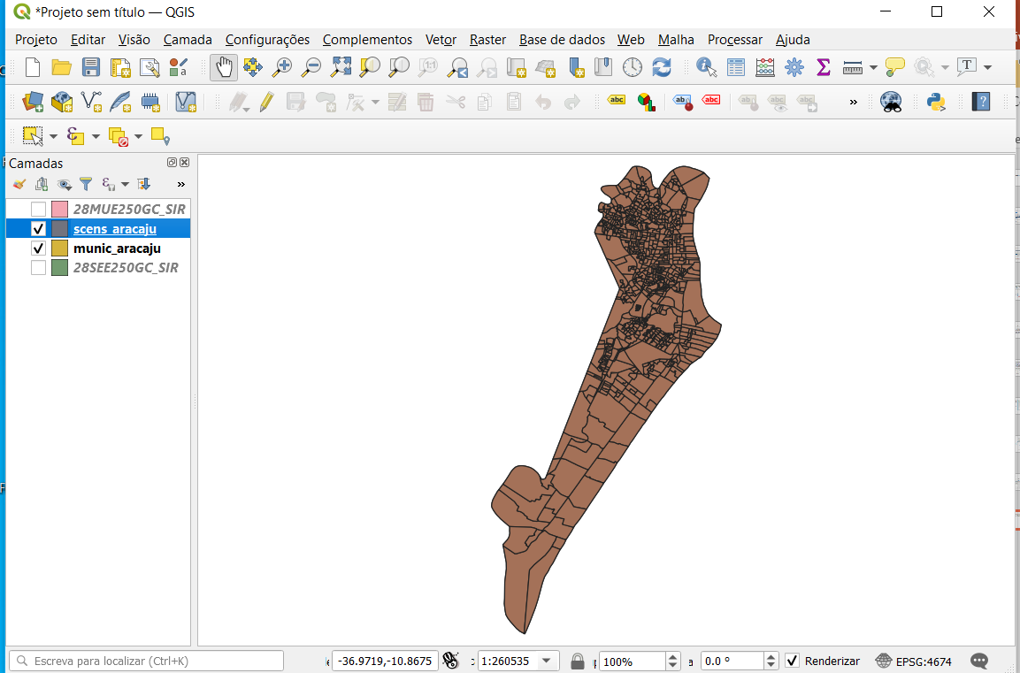
Desmarque as camadas referentes a todo o estado de Sergipe, deixe ativas apenas as camadas “munic_Aracaju” e “scens_Aracaju” e aproxime a visão para elas – agora vemos apenas o município de Aracaju e seus setores censitários de 2010.

Slide 11
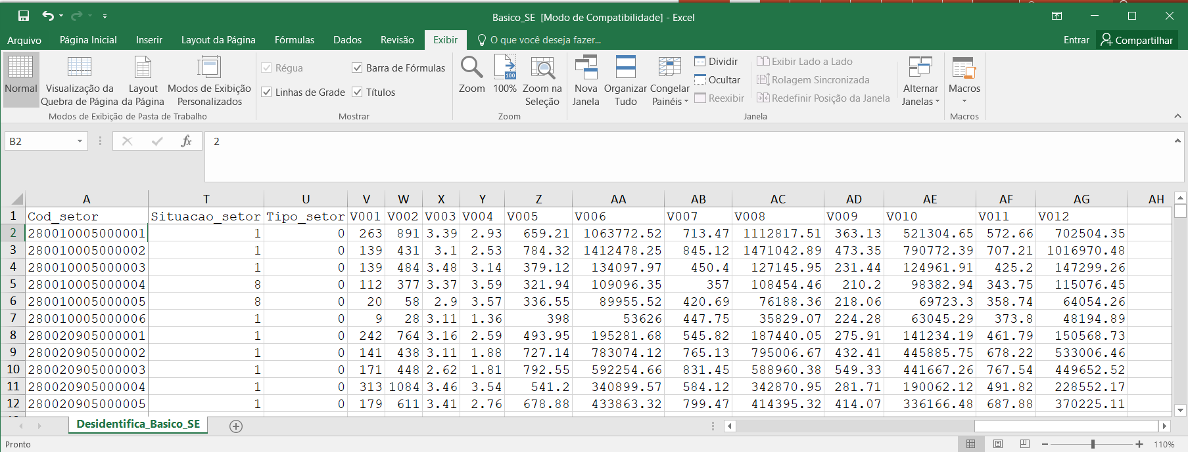
Abra a planilha ‘Basico_SE’ na pasta ‘Base informações setores2010 universo AC/EXCEL’ e inspecione a tabela. Abra o documento ‘BASE DE INFORMAÇÕES POR SETOR CENSITÁRIO Censo 2010 – Universo’, identifique os nomes dos campos presentes na planilha ‘Basico_SE’.

Slide 12
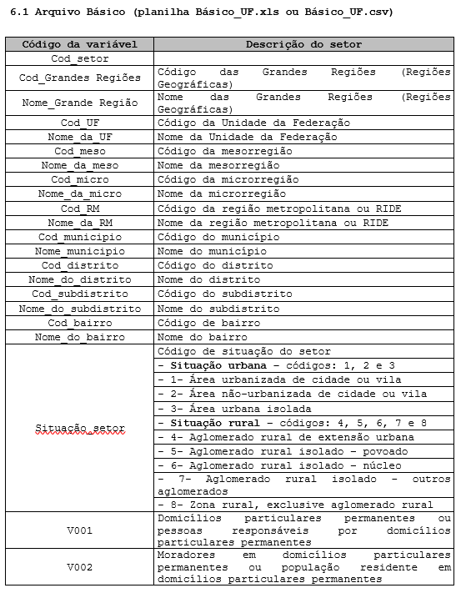
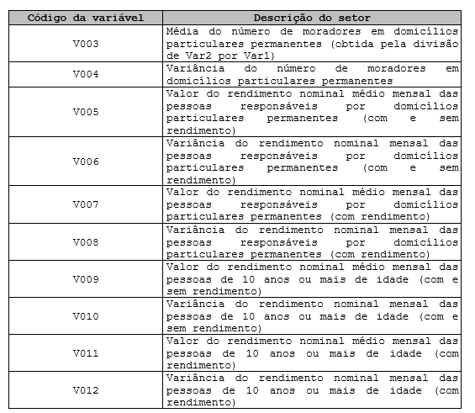
As informações sobre o conteúdos das planilhas estão no documento “Base de informações do Censo Demográfico 2010: Resultados do Universo por setor censitário”

Slide 13
Após abrirmos a planilha ‘Basico_SE’ no Excel, vamos criar uma nova planilha, no formato CSV, apenas com os setores censitários do município de Aracaju. Para fazer isso, use o Filtro (em Dados) no Excel.
Em seguida, vamos abrir esta planilha no QGIS e fazer a sua união com a camada de setores censitários do município.
Para isso use os seguintes campos de ligação: ‘CD_GEOCODI’ do layer e ‘Cod_setor’ da planilha.

Slide 14
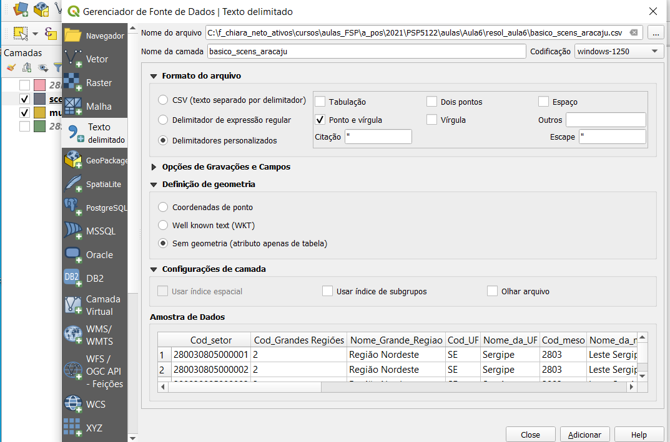
Abrindo a planilha .csv com os dados dos setores censitários de Aracaju.

Slide 15
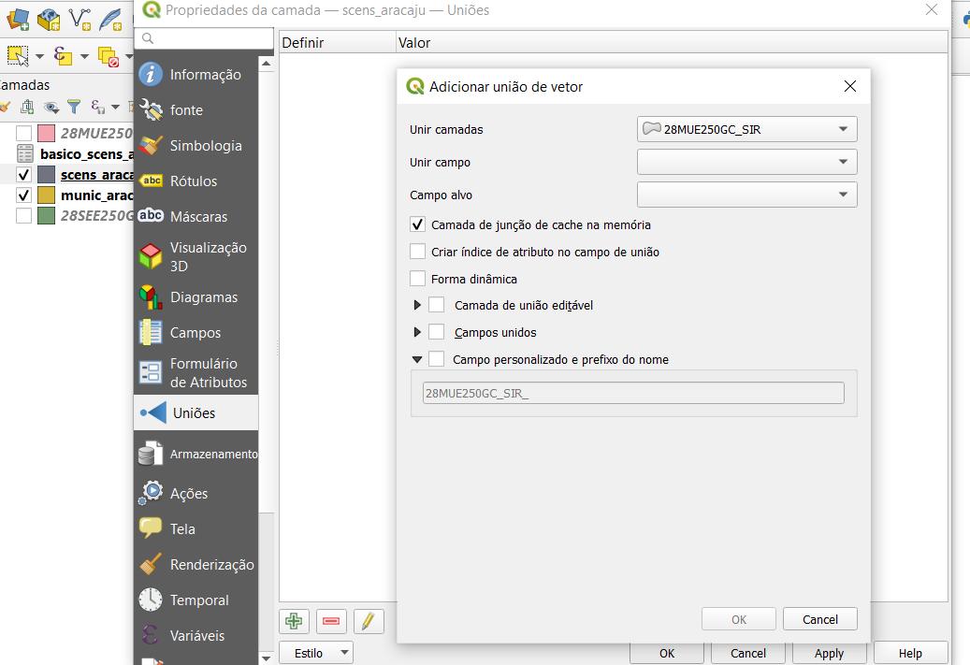
Para unir a camada de setores com a tabela de atributos, clico em “scens_Aracaju”, em Propriedades (com botão direito), em “Uniões” e no símbolo de ‘mais’.

Slide 16
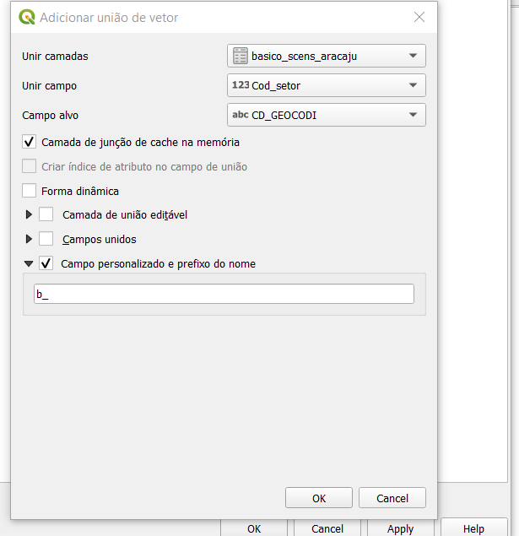
Em “Unir camadas” escolho a tabela de atributos (basico_scens_Aracaju.csv), em “Unir campo” escolho o “Cod_setor” e em “Campo alvo” escolho “CD_GEOCODI”.
Clico em “Campo personalizado…” e digito “b_” e depois em “OK” e novamente em “OK” na tela seguinte.

Slide 17
Ao abrirmos a tabela de atributos da camada “scens_Aracaju”, vemos que agora ela também contém os dados da planilha “Basico_SE”, mas eles ainda não estão salvos – para isso vamos salva essa camada com un novo nome: “scens_Aracaju_basico”.
Agora que temos as feições dos setores censitários de Aracaju em conjunto com alguns atributos, podemos fazer mapas temáticos.
Vamos fazer um mapa temáticos da variável V011 - Valor do rendimento nominal médio mensal das pessoas de 10 anos ou mais de idade (com rendimento).

Slide 18
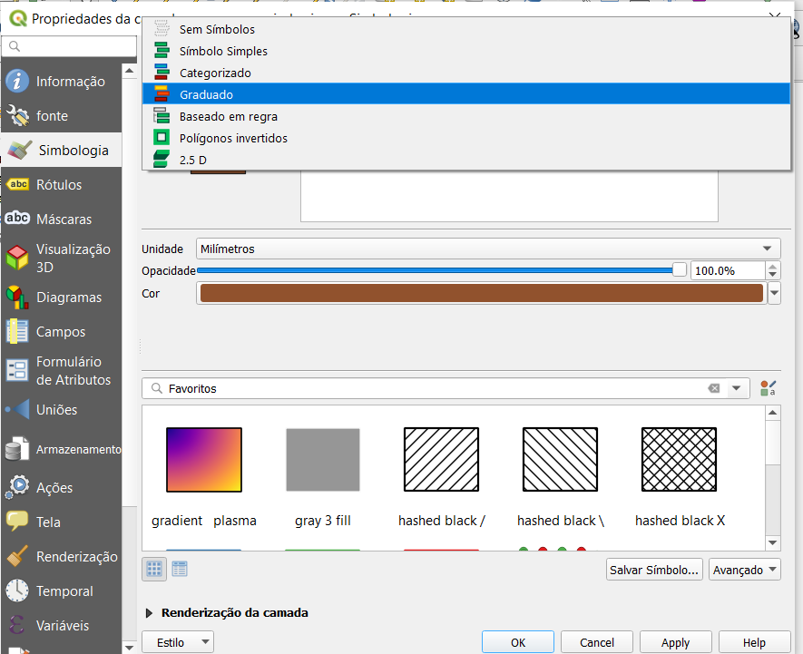
Vamos clicar com o botão direito na camada “scens_Aracaju_basico”, escolher “Propriedades”, “Simbologia” e, em “Símbolo Simples”, escolher “Graduado”.

Slide 19
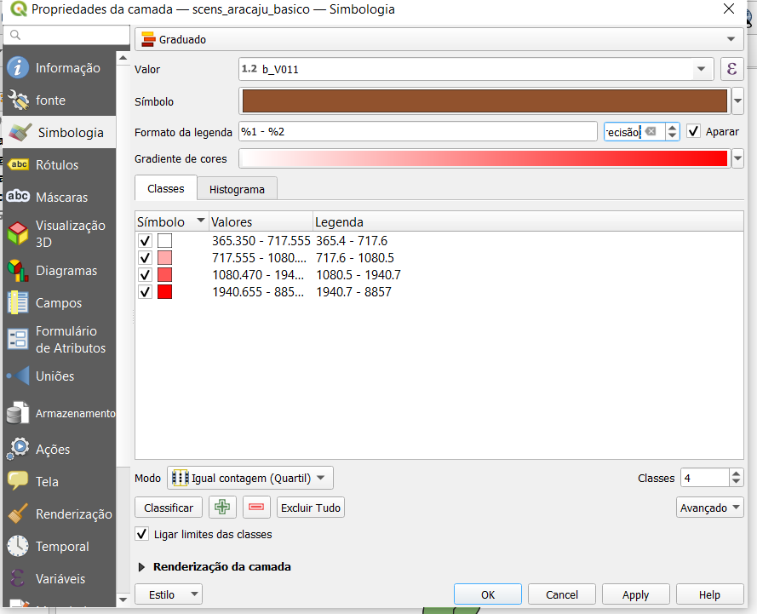
Na tela de “Simbologia” e “Graduado”, escolher “Valor” = V011, “Precisão” = 1, “Gradiente de cores” = “Reds”, “Modo” = Igual Contagem, “Classses” = 4 e clicar em “Classificar” e em “OK”.

Slide 20
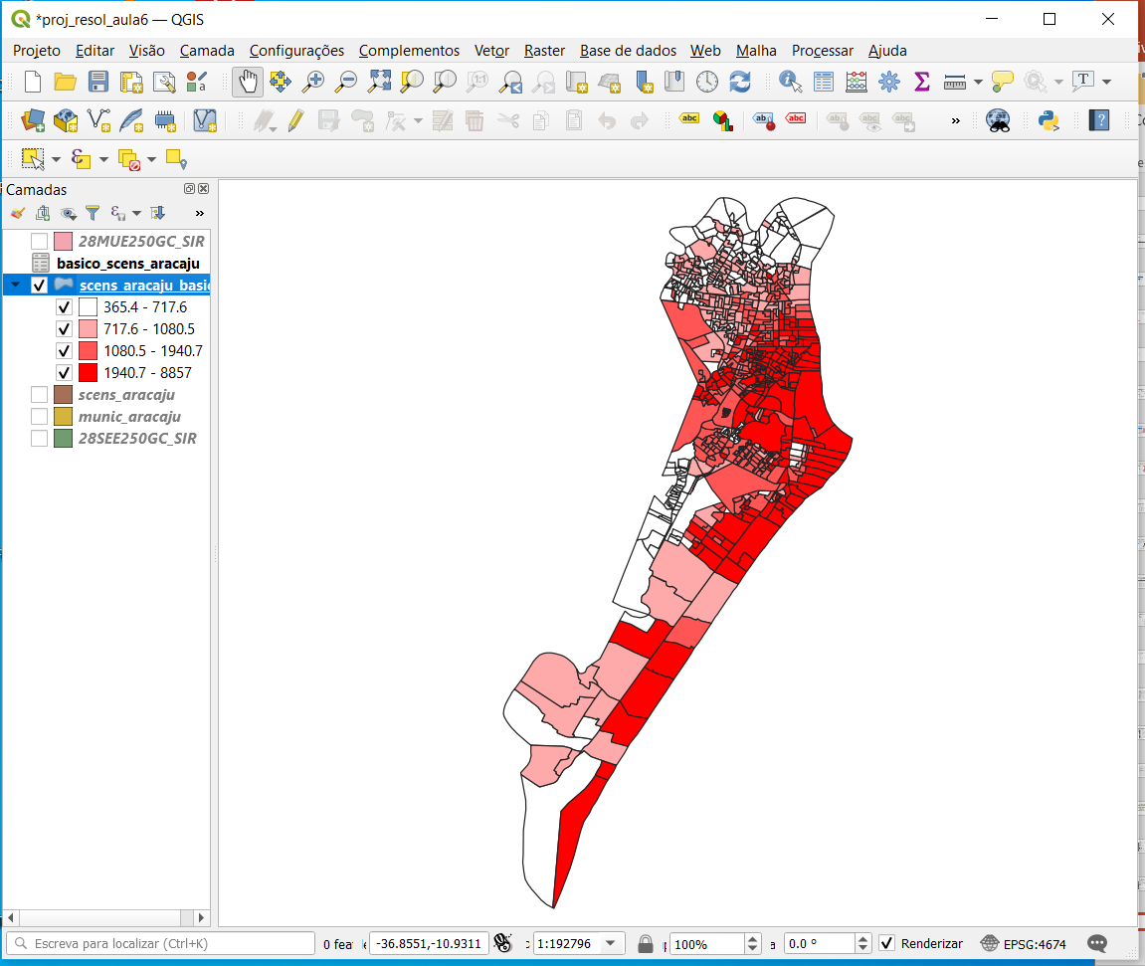
Temos o mapa temático, mas com um problema – alguns setores sem informação – a rigor, teríamos que identificá-los na legenda do mapa temático!

Slide 21
Agora vamos obter uma figura mostrando a localização de Aracaju no estado de Sergipe e no Brasil em conjunto com o mapa temático da renda.
Para isso, vamos abrir o mapa de municípios de Sergipe e deixá-lo com uma cor cinza claro, tanto internamente, como em sua borda – para isso, usar a ferramenta “Capturar cor”.
Abra também o o mapa dos estados brasileiros e deixe-o sem pincel.
Deixe apenas as camadas de municípios de Sergipe e de estados brasileiros ativas e abra um “Novo compositor de impressão” e dar a ele o nome de Mapa de Aracaju.

Slide 22
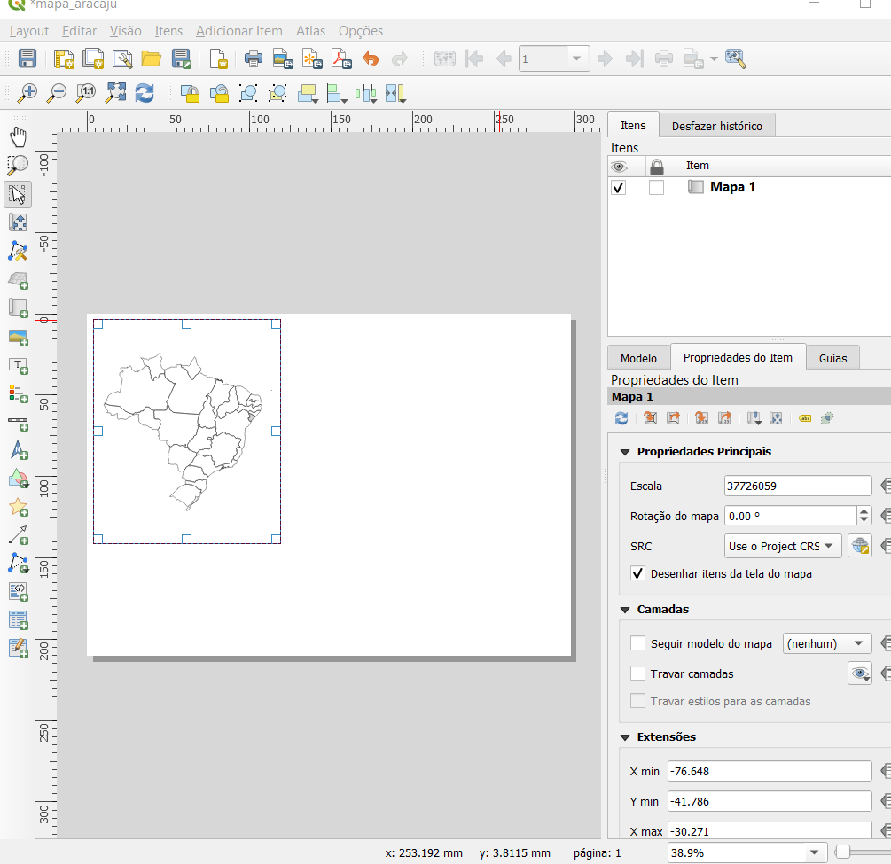
No compositor, clique no botão “Adicionar mapa” e insira o mapa do Brasil e de Sergipe na tela

Slide 23
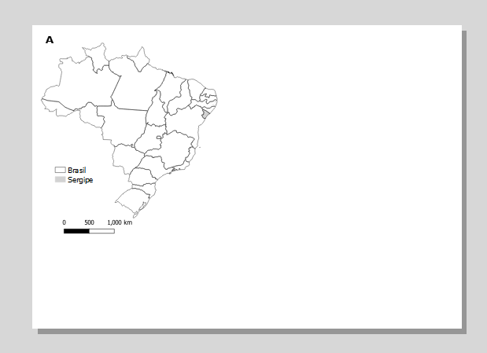
Insira a escala e legenda
Trava as camadas e os estilos das camadas
Volte para o QGIS, desmarque as camadas do Brasil e de Sergipe e habite a camada de setores censitários de Aracaju.

Slide 24
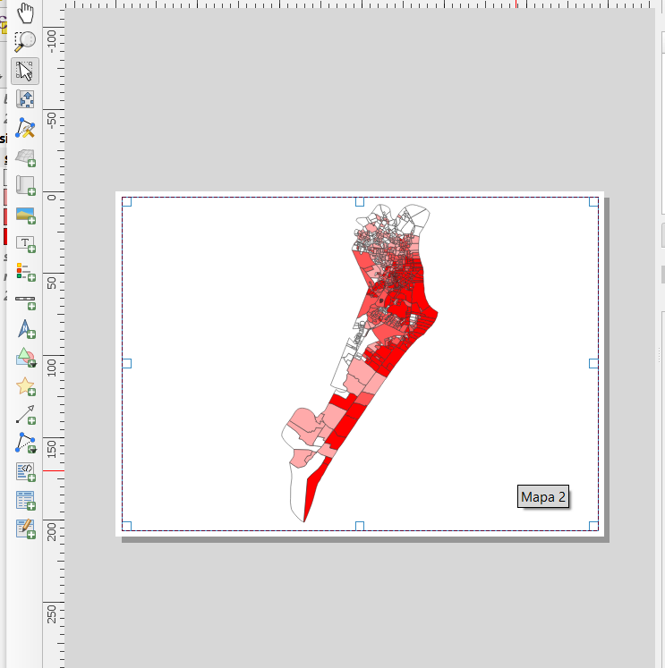
Novamente no Compositor e usando a ferramenta “Adicionar mapa”, adicione o novo mapa.
Para editar o mapa, clique no botão “Selecionar/mover item”
Para mover o mapa, use o botão “Mover o conteúdo do mapa”

Slide 25
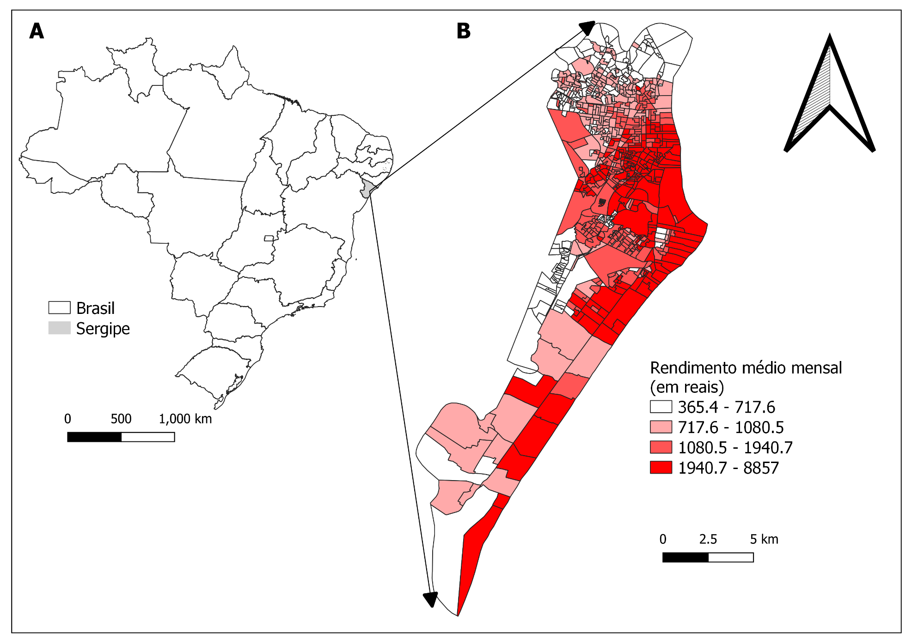
Tire o pano de fundo do mapa, ajuste-o a uma posição e escala adequada, insira a barra de escala, legenda, seta de norte, moldura, texto, etc.
Exporte a figura como uma imagem em . PNG.

